Slide 1
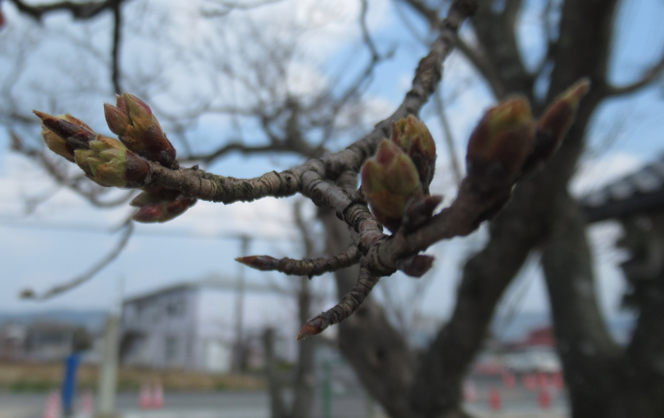
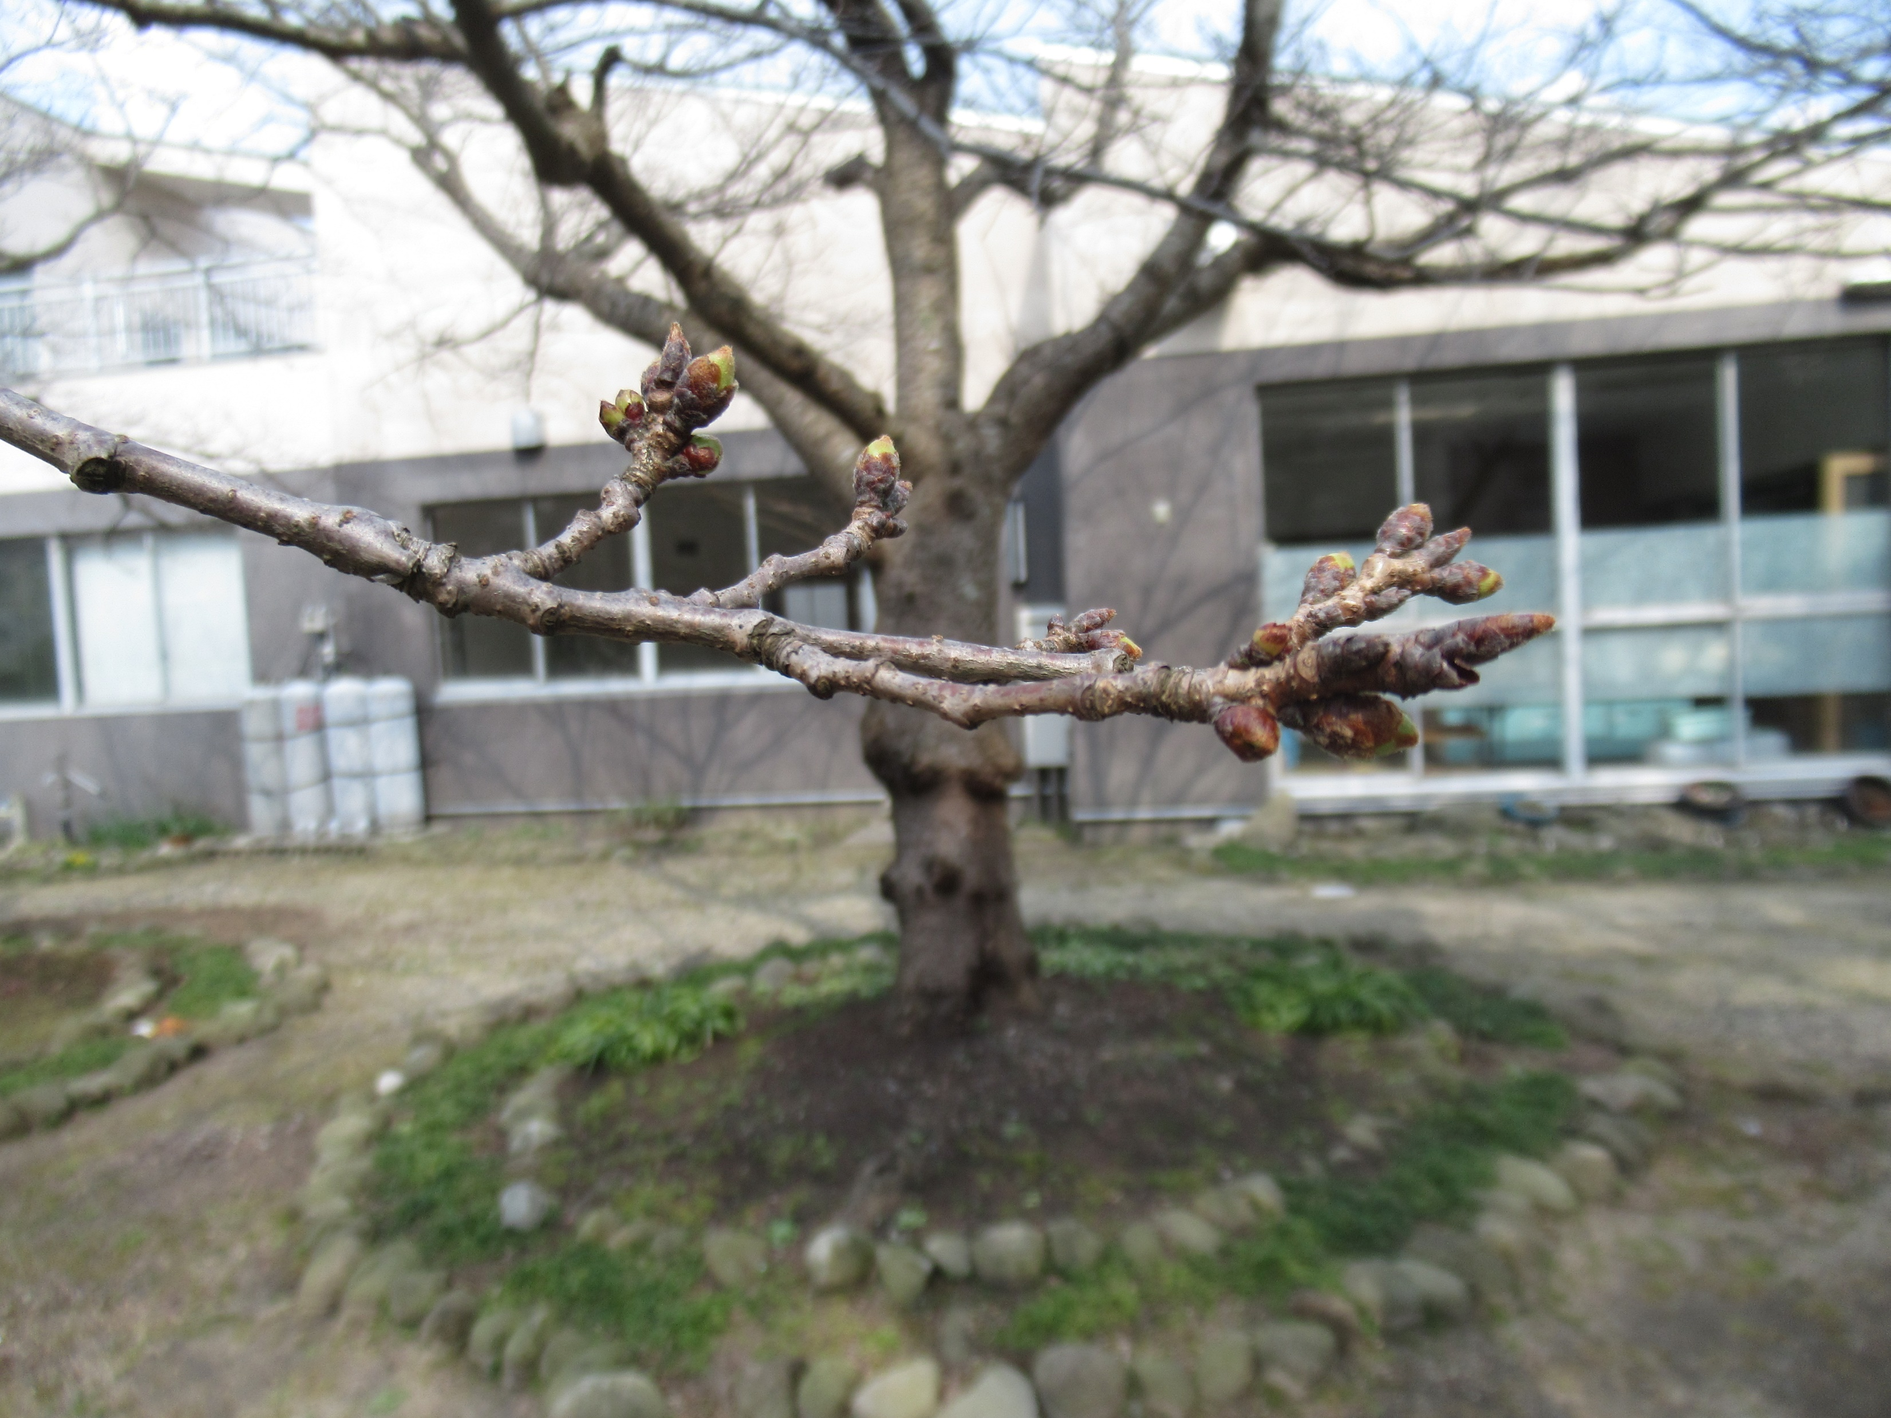
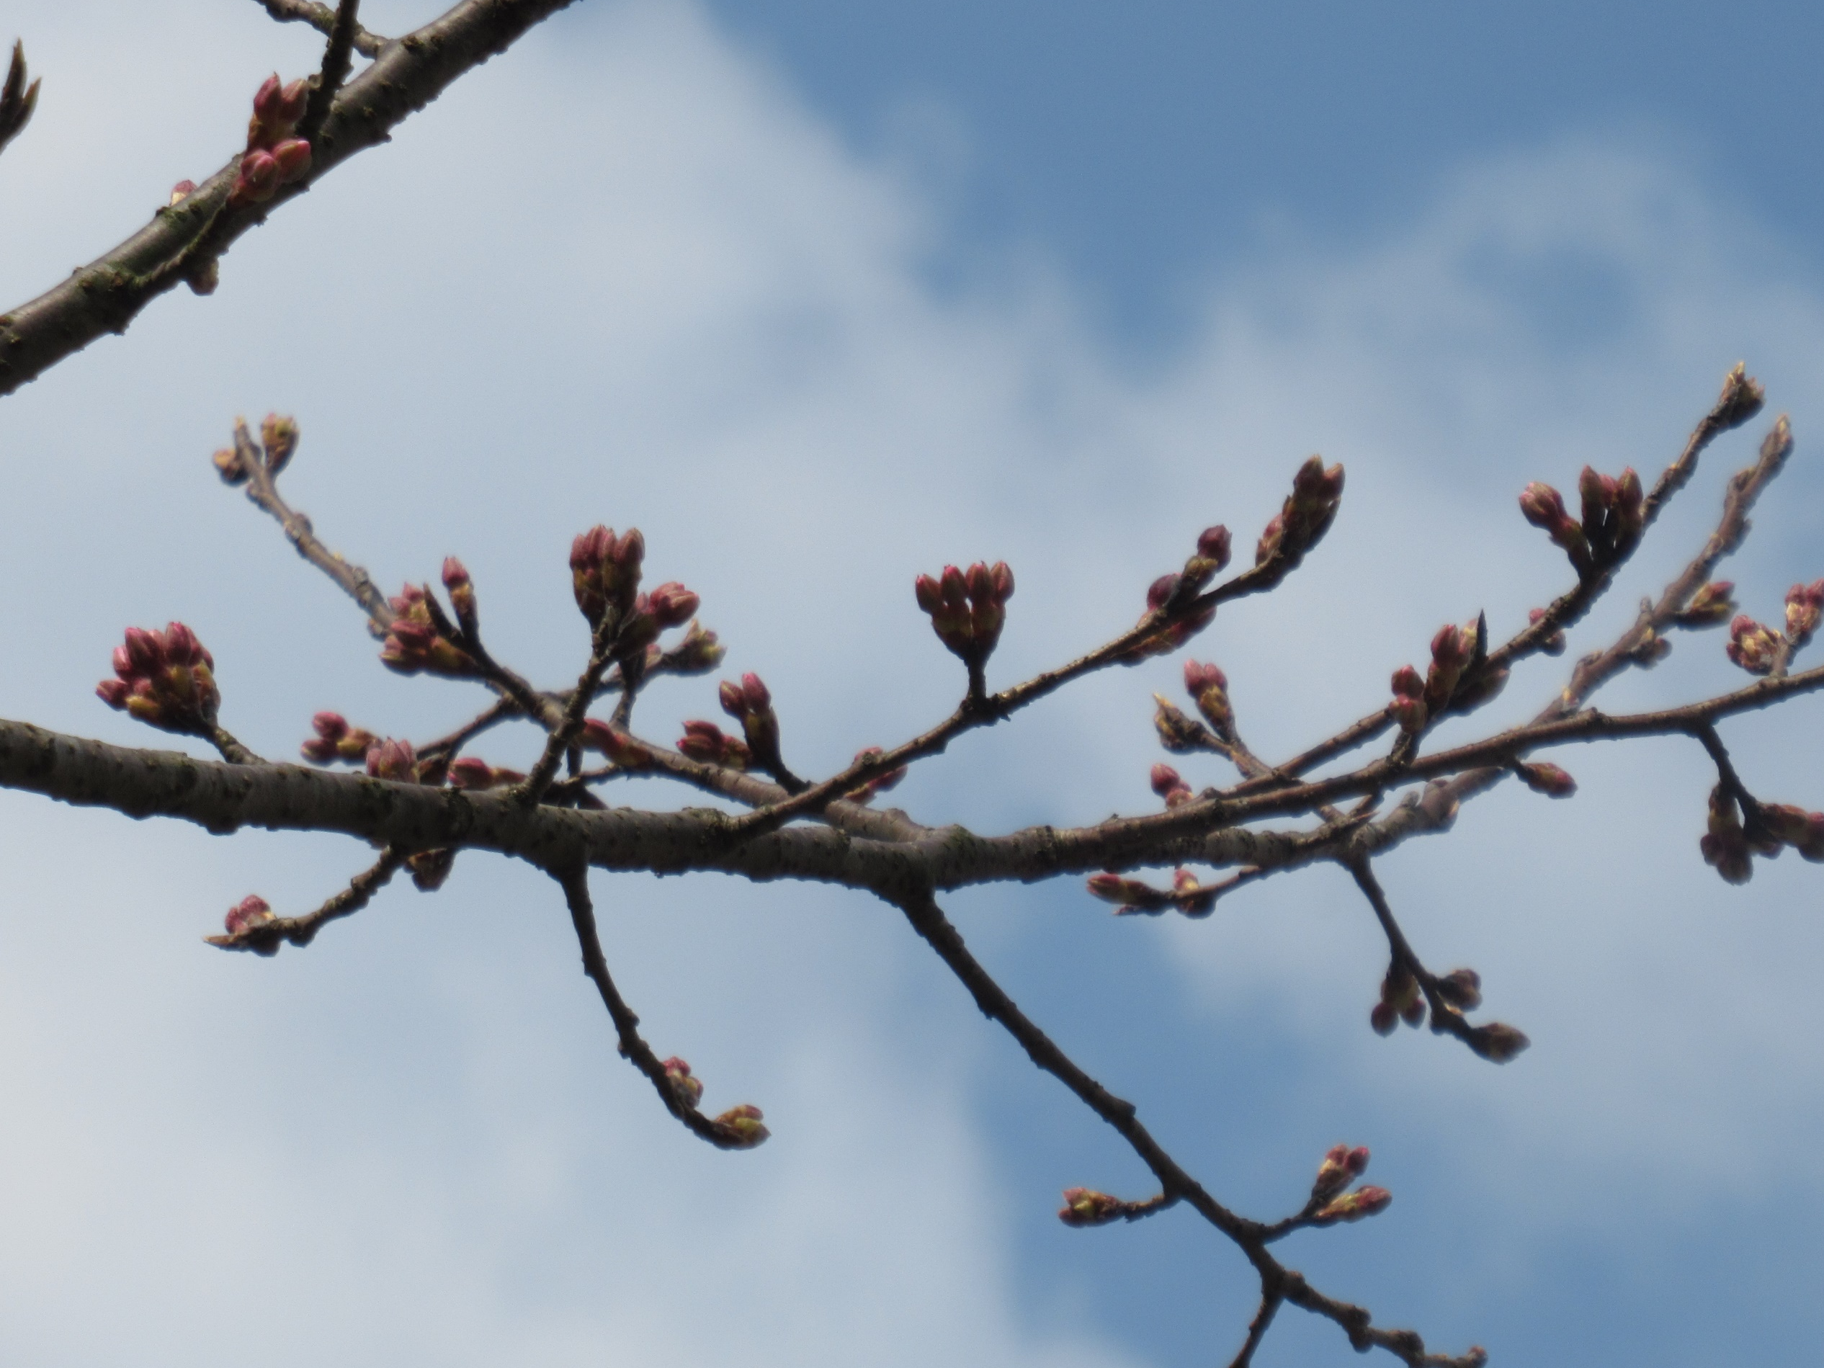
渡公民館 令和６年桜情報
2024.3.14（木）
淡墨桜はピンク色に
色づき始めました。
染井吉野
少し蕾が大きくなっています！

